Slide 1
Gestion de projet
Licence ASR

Slide 2
Sommaire
Présentation
1ère partie
Qu’est-ce qu’un projet
2ème partie
Phase de démarrage
3ème partie
Phase d’exécution
4ème partie
Phase de clôture

Slide 3
Sommaire
2ème partie
Clarifier le contenu et les limites
Spécifier la priorité
L'environnement projet
Le temps perdu
La délégation
Les risques
Résumé

Slide 4
2ème partie
Phase de démarrage

Slide 5
Clarifier le contenu et les limites
2ème partie
Phase de démarrage

Slide 6

Clarifier le contenu et les limites Le cahier des charges
Définir le contenu du projet : un cahier des charges doit être établi.
Un cahier des charges, c’est quoi ?

Slide 7
Clarifier le contenu et les limites Le cahier des charges
Un cahier des charges, c’est :
une confirmation écrite des résultats que produira votre projet et des conditions d’exécution des travaux.
Les demandeurs et l’équipe de projet doivent être d’accord sur l’intégralité du cahier des charges avant le début des travaux.

Slide 8
Clarifier le contenu et les limites Le cahier des charges – son contenu
Le cahier des charges doit comprendre les informations suivantes :
La justification
raisons et modalités d’existence de votre projet,
Besoin(s) de l’entreprise auxquels il répond,
portée des travaux à mener,
influence qu’il aura sur des activités associées et
l’impact de ces dernières sur le projet,

Slide 9
Clarifier le contenu et les limites Le cahier des charges – son contenu
Les objectifs
produits,
services ou
résultats générés par votre projet (également appelés livrables).
La description des produits
caractéristiques et
fonctions des produits, services ou résultats générés par votre projet.

Slide 10
Clarifier le contenu et les limites Le cahier des charges – son contenu
Les critères d’acceptation des produits
processus
et critères d’acceptation de la version finale des produits, services ou résultats.
Les contraintes
restrictions limitant votre objectif,
la façon et le délai pour l’atteindre,
votre investissement.
Les hypothèses
façon dont vous allez gérer des informations incertaines.

Slide 11
Clarifier le contenu et les limites Le cahier des charges – les ressources
Dans un projet, vous verrez souvent utilisés différents termes autour des ressources humaines et ressources non humaines :
Les ressources non humaines
des machines, des bureaux,… tout ce qui va vous permettre d’atteindre votre objectif et de réaliser votre travail.
Les ressources humaines
des personnes physiques, chaque ressource pouvant être affectée à une ou plusieurs tâches.

Slide 12
Clarifier le contenu et les limites Le cahier des charges – les exigences
Qu’est-ce qu’une exigence ?
A votre avis ?

Slide 13
Clarifier le contenu et les limites Le cahier des charges – les exigences
Les besoins que doit satisfaire votre projet pour atteindre son but sont désignés sous le terme d’exigences du projet.
Une fois les exigences du projet bien définies, vous pouvez :
Choisir les activités qui vous permettront d’obtenir les résultats souhaités,
Contrôler les performances pendant et à la fin du projet afin de vérifier que vous répondez bien aux vrais besoins,
Vous rendre compte que le projet ne répond pas aux vrais besoins et suggérer alors des modifications ou une annulation pure et simple.

Slide 14
Clarifier le contenu et les limites Le cahier des charges – l’analyse fonctionnelle
L’analyse fonctionnelle permet de :
Définir pourquoi et pour qui le produit existe.
« Bêtes à cornes ».
Déterminer et représenter les fonctions externes du produit.
« Bêtes à cornes ».
Identifier les fonctions principales et de contraintes que le produit doit réaliser durant la phase de vie « utilisation clients ».
« Pieuvre ».

Slide 15
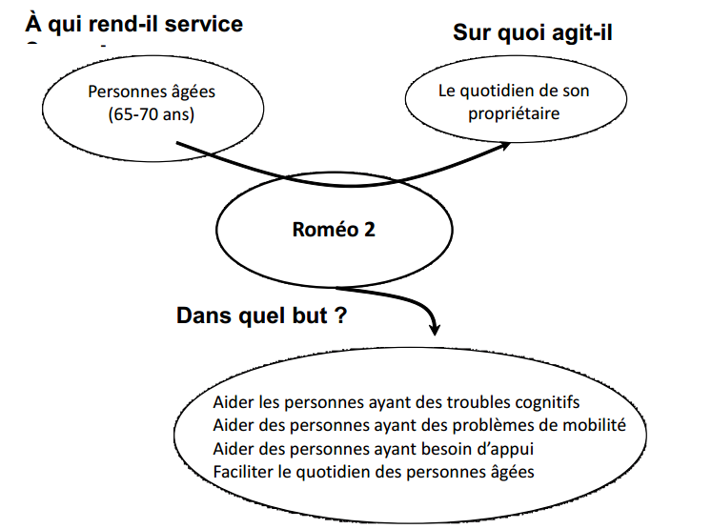
Clarifier le contenu et les limites Le cahier des charges – l’analyse fonctionnelle – la bête à cornes

Slide 16
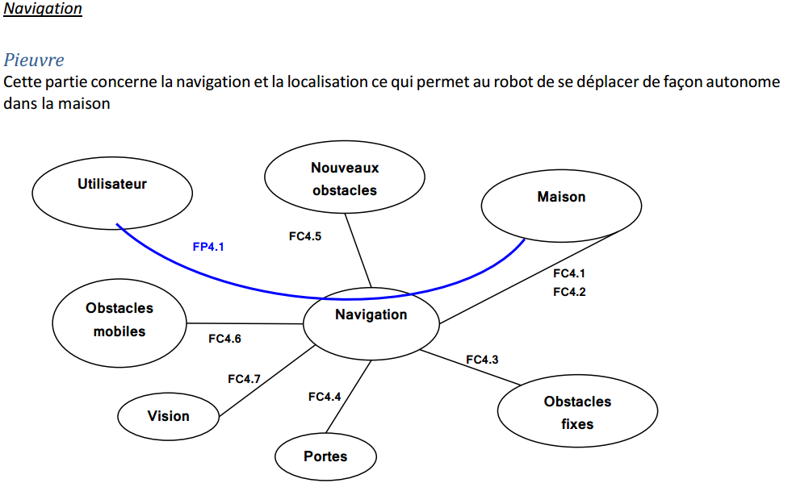
Clarifier le contenu et les limites Le cahier des charges – l’analyse fonctionnelle – la pieuvre

Slide 17
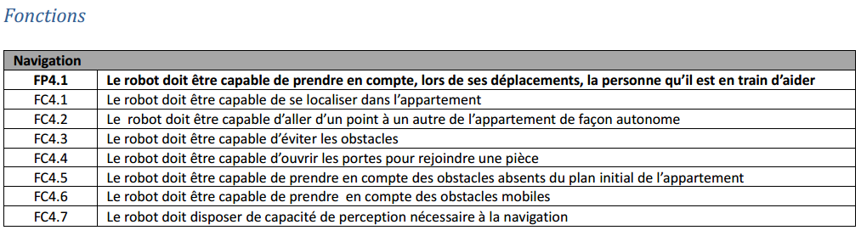
Clarifier le contenu et les limites Le cahier des charges – l’analyse fonctionnelle – la pieuvre

Slide 18
Clarifier le contenu et les limites Le cahier des charges
Fixer les limites temporelles : le début et la fin de votre projet
Un projet peut être totalement indépendant, mais il entre généralement dans le cadre d’efforts collectifs pour obtenir un même résultat.
Donc :
Il faut éviter que de mêmes tâches soient exécutées plusieurs fois par différents projets et
faire en sorte de coordonner les efforts.

Slide 19
Clarifier le contenu et les limites Le cahier des charges
Rappelez-vous !
Un projet consiste à concevoir, développer et tester un nouveau produit (cycle en V).

Slide 20
Clarifier le contenu et les limites Le cahier des charges
Vérifiez qu’il n’existe pas d’éléments qui sont le fruit d’une déduction implicite.
Supposons que votre patron vous ait demandé de concevoir et développer un nouveau produit.
Ok, mais et l’étude de marché ?
Vérifiez qu’il ne parte pas du principe que vous allez aussi vous charger de l’étude de marché afin de déterminer quelles seront les caractéristiques du produit.

Slide 21
Clarifier le contenu et les limites Le cahier des charges
Utilisez un langage décrivant clairement les activités envisagées. Admettons que votre projet consiste en la mise en œuvre d’un nouveau système d’information.
Ok, mais ça veut dire quoi mise en œuvre ?
Les gens s’attendent-ils à ce que cela comprenne
l’installation du nouveau logiciel,
la formation des utilisateurs,
l’évaluation des performances de l’outil,
la résolution des problèmes,
autres ???

Slide 22
Clarifier le contenu et les limites Le cahier des charges - exemple
Une personne s’était vue confier le travail préparatoire pour l’acquisition d’un équipement.
Elle a développé un plan incluant la sélection du fournisseur, l’attribution du contrat, la production et la livraison de l’équipement.
Budget présenté à son patron :
six mois de travail,
coût de 350 000 euros.

Slide 23
Clarifier le contenu et les limites Le cahier des charges - exemple
La réaction du patron : « Je pensais que ça prendrait 2 mois et 20 000 euros maximum ! »
D’où vient le problème ?

Slide 24
Clarifier le contenu et les limites Le cahier des charges - exemple
Après une discussion avec son patron, elle s’est rendu compte qu’elle avait pour seule mission de sélectionner le fournisseur et non de passer la commande et de faire fabriquer puis livrer le matériel.
« Mais, pourquoi choisir un fournisseur si nous ne voulons pas acheter cet équipement ? »
La question n’était pas de savoir si l’entreprise envisageait d’acheter ce matériel. La vraie question était de savoir si son projet ou un autre (dans le futur) en ferait l’acquisition.

Slide 25

Clarifier le contenu et les limites Les objectifs
Les objectifs sont les résultats que votre projet va produire (livrables).
Il peut s’agir de produits ou services développés ou des résultats de l’utilisation de ces produits ou services.

Slide 26
Clarifier le contenu et les limites Les objectifs
Plus vos objectifs sont précis, plus vous aurez de chances de les atteindre.
Exposer les objectifs → Etre clair dans l’énoncé.
Il faut placer les éléments suivants dans les objectifs :
Énoncé : description de ce que vous voulez obtenir ;
Outils de mesure : indicateurs servant à évaluer la réussite du projet ;
Métriques : valeur(s) de chaque outil de mesure permettant d’évaluer le succès du projet.

Slide 27
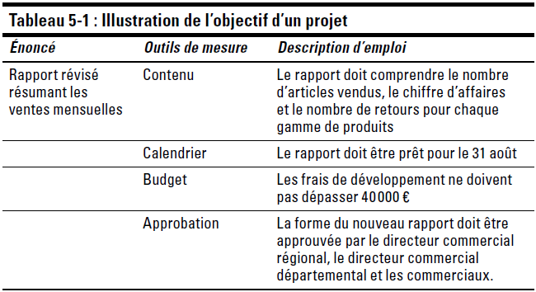
Clarifier le contenu et les limites Les objectifs - exemple

Slide 28
Clarifier le contenu et les limites Les objectifs
Décrire brièvement chaque objectif.
S’il vous faut une page entière pour décrire un seul objectif, la plupart des gens ne liront pas votre description.
Eviter le jargon, les sigles ou les acronymes.
« Il faut que le MM v1 de QS soit prêt à t+12 au plus tôt ».

Slide 29
Clarifier le contenu et les limites Les objectifs
Rendez vos objectifs SMART :
Spécifiques : Objectifs clairs et précis !
Mesurables : Quels sont les outils de mesure des performances qui serviront à savoir si vous avez atteint vos objectifs ?
Agressifs : Objectifs difficiles incitant les gens à sortir de leur zone de confort, mais pas trop !
Réalistes : Objectifs à la portée de l’équipe de projet ;
Délimités dans le Temps : Indiquer la date précise à laquelle les objectifs devront être atteints.

Slide 30
Spécifier la priorité
2ème partie
Phase de démarrage

Slide 31
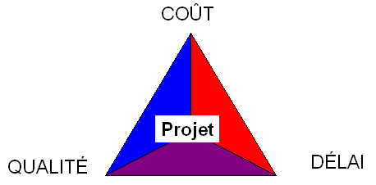
Spécifier la priorité
Quelle est la priorité ?
Tout projet subit trois contraintes :
les délais,
les coûts et
la qualité.

Slide 32
Spécifier la priorité
Produire de la Qualité
Maitriser les Coûts
Respecter les Délais
Ces 3 drivers étant interdépendants, réduire ou augmenter l’importance de l’un a un impact direct sur les autres.
Il est primordial de savoir quel est le driver du projet.
Notes:
Coût Délai Qualité Le triangle « QCD »

Slide 33
Spécifier la priorité
« Rapide et pas cher » = perte en qualité
Les décisions qui sont prises (en design, développement…) sont « orientées délai » et limitation du budget.
Le produit fini fonctionnera mais ne sera pas d’une qualité optimum (risque de déception du client vs. ses attentes initiales).
Tendance à prendre des profils junior.

Slide 34
Spécifier la priorité
« Rapide et de bonne qualité » = plus cher
Le client a des contraintes de budget (deadline : dans 1 mois) avec des attentes élevées en terme de design.
On doit affecter plus de ressources en parallèle sur le projet pour tenir les délais, et faire intervenir des profils plus Senior.

Slide 35
Spécifier la priorité
« Bonne qualité et pas cher » = élongation importante
Le client n’a pas de contrainte de timing (assez rare) mais a un budget limité.
On affecte des ressources au profil Senior mais uniquement à des moments de faible activité en terme de projet.
Le projet n’étant pas prioritaire, il sortira mais on ne sait pas trop quand…

Slide 36
Spécifier la priorité
Vous privilégiez les délais
« Cette ligne de métro sera mise en service le 25 juillet 2020. »
Votre projet doit absolument tenir ses dates, vous êtes prêt à accroître votre budget et réduire un certain nombre de spécifications du produit, pourvu qu’il soit délivré dans les temps.

Slide 37
Spécifier la priorité
Vous privilégiez la qualité
« Ce robot sera parfait ! »
Votre projet doit être d’une qualité irréprochable, vous êtes prêt à décaler sa date de fin, voire accroître le budget, pourvu qu’il soit réalisé avec une qualité optimale.

Slide 38
Spécifier la priorité
Vous privilégiez les coûts
« Cela coutera 10 000 €, pas un € de plus ! »
Votre projet doit absolument tenir son budget, vous êtes prêt à décaler sa date de fin et à réduire sa qualité, pourvu qu’il soit délivré dans le budget prévu.

Slide 39
L’environnement projet
2ème partie
Phase de démarrage

Slide 40
L’environnement projet
Deux environnements majeurs s’affrontent
La structure par projets
La structure matricielle

Slide 41
L’environnement projet Structure par projets
La structure par projets regroupe tout le personnel participant à un projet donné.
Les membres de l’équipe de projet sont regroupés et travaillent sous l’autorité directe du chef de projet pendant toute la durée du projet.

Slide 42
L’environnement projet Structure par projets
Le chef de projet a pratiquement toute autorité sur les membres de son équipe :
Il confie les missions,
oriente le travail des membres,
contrôle le budget,
évalue les performances des membres de l’équipe,
décide de leurs augmentations et primes et
signe les congés annuels.

Slide 43
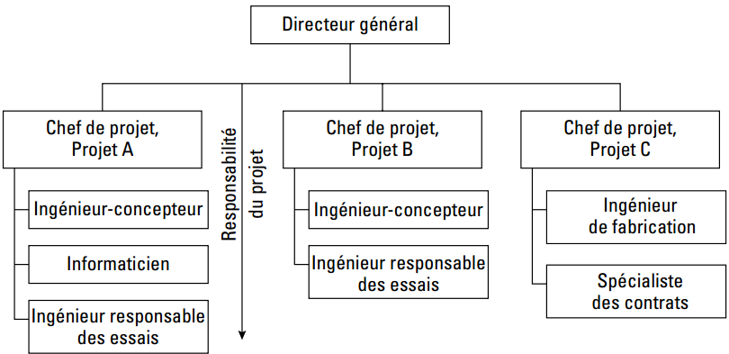
L’environnement projet Structure par projets

Slide 44
L’environnement projet Structure par projets – les avantages
Tous les membres d’une équipe de projet ont pour supérieur hiérarchique le chef de projet.
Ces liens hiérarchiques simples diminuent les risques de sollicitation contradictoire des membres et raccourcissent les canaux de communication.
Cela accélère les prises de décisions.

Slide 45
L’environnement projet Structure par projets – les avantages
Les membres de l’équipe de projet développent plus facilement un esprit d’équipe, favorisant ainsi la solidarité et un engagement collectif pour contribuer au succès du projet.
En se concentrant sur un seul projet avec les mêmes collègues, les participants cernent mieux les forces et faiblesses de leurs collègues, les objectifs poursuivis et croient plus à la valeur du projet.

Slide 46
L’environnement projet Structure par projets – les avantages
Tous les membres de l’équipe utilisent les mêmes processus d’exécution des travaux, de communication, de résolution des conflits et de prise de décision.
Cela améliore la productivité et l’efficacité des projets car on consacre plus de temps à la réalisation des travaux, au lieu de créer des systèmes d’accompagnement pour les missions à mener.

Slide 47
L’environnement projet Structure par projets – les inconvénients
Des frais de personnel plus élevés.
Même quand plusieurs projets présentent les mêmes besoins en termes de personnel, il faut affecter à chacun d’eux des personnes ayant les mêmes compétences.

Slide 48
L’environnement projet Structure par projets – les inconvénients
Il existe plus de risques de voir des personnes spécialisées ne pas être employées à plein-temps, avec les conséquences suivantes :
soit les garder plus longtemps que nécessaire sur un projet,
soit devoir prendre en charge leur salaire complet alors qu’elles sont employées à temps partiel.

Slide 49
L’environnement projet Structure par projets – les inconvénients
Moins d’échanges techniques entre projets.
Apporter toutes les compétences nécessaires pour réaliser un projet en affectant des personnes à plein-temps sur un projet empêche le partage d’expériences avec d’autres équipes.

Slide 50
L’environnement projet Structure par projets – les inconvénients
Une continuité dans la carrière, des opportunités réduites.
Dans la mesure où les gens sont engagés pour travailler au sein d’une équipe de projet donnée, ils ne sont pas certains que l’organisation ait besoin de leurs services une fois le projet achevé.

Slide 51
L’environnement projet Structure matricielle
La structure matricielle facilite la participation d’individus de différents départements d’une entreprise à des projets pour lesquels leur expertise est recherchée.
Le chef de projet oriente le déroulement des activités tandis que les supérieurs hiérarchiques directs des personnes exécutent des tâches administratives :
évaluer les performances des employés, accorder des promotions et des augmentations de salaire ou gérer des demandes de congés.
Dans la mesure où un employé peut travailler à moins de 100 % sur un projet, il est parfois amené à collaborer à plusieurs projets en même temps.

Slide 52
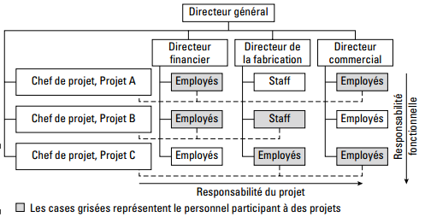
L’environnement projet Structure matricielle

Slide 53
L’environnement projet Structure matricielle – les avantages
Les équipes peuvent se former rapidement.
Dans la mesure où vous disposez d’un pôle de ressources plus imposant à partir duquel constituer votre équipe, vous n’avez pas besoin d’attendre que certaines personnes aient fini leur projet en cours pour vous rejoindre.

Slide 54
L’environnement projet Structure matricielle – les avantages
Une expertise spéciale peut être utilisée sur plusieurs projets.
Les projets requièrent souvent la brève intervention d’une personne aux connaissances ou compétences très pointues.
Si vous n’êtes pas financièrement en mesure d’engager cette personne à temps plein, il est peut-être possible de le faire en répartissant la charge sur plusieurs projets, lesquels emploieront donc l’individu à temps partiel.

Slide 55
L’environnement projet Structure matricielle – les avantages
Il est plus facile d’obtenir l’adhésion des unités fonctionnelles des membres de l’équipe de projet.
Les membres d’unité travaillant sur un projet ou dont le résultat les concerne sont plus susceptibles de soutenir le projet s’ils sentent leurs inquiétudes et problèmes pris en compte.

Slide 56
L’environnement projet Structure matricielle – les inconvénients
Les membres de l’équipe travaillant sur plusieurs projets doivent rendre des comptes à plusieurs chefs de projet.
Chaque membre de l’équipe reçoit des instructions d’au moins deux personnes :
un chef de projet (qui coordonne les travaux et soutient l’équipe)
un directeur fonctionnel (qui coordonne les missions assignées au membre, évalue ses performances et signe ses congés).

Slide 57
L’environnement projet Structure matricielle – les inconvénients
Les membres de l’équipe ne connaissent pas forcément les styles et connaissances de leurs collègues.
Ils n’ont pas nécessairement travaillé beaucoup ensemble.
Les membres de l’équipe se concentrent parfois plus sur leurs missions individuelles et moins sur le projet et ses objectifs.

Slide 58
Le temps perdu
2ème partie
Phase de démarrage

Slide 59
Le temps perdu
Une étude X indiquait que l’employé type consacrait en moyenne 4 heures à des activités et tâches de projet planifiées.
Etude sur des personnes occupant un large éventail de fonctions, dans plus de 100 organisations.
L’employé type affichait alors une efficacité de 50 % !

Slide 60
Le temps perdu
Même étude, sur un autre panel.
Cette fois-ci, on arrive au chiffre de 75 % !

Slide 61
Le temps perdu
Quels conclusions tirées de ces études ?
Qui sont les meilleurs ?
Impossible de tirer des conclusions.
Tout salarié a des temps morts/temps perdus.

Slide 62
Le temps perdu
En fait, ces études étaient faussées.
Les personnes interrogées souhaitaient que leur entreprise pense qu’elles passaient le plus clair de leur temps à mener des tâches dans le cadre de projets.
Tandis que les entreprises voulaient croire que c’était vrai.

Slide 63
Le temps perdu
Ces études ont tout de même révélé que les employés consacraient chaque jour environ 25 % de leur temps à faire autre chose.
Dans tout planification, il faut prendre en compte du temps perdu/temps mort.
A priori, on peut se dire que 25% du temps est perdu.

Slide 64
La délégation
2ème partie
Phase de démarrage

Slide 65
La délégation
La délégation comprend toujours une dose de risque, car vous devez supporter les conséquences des décisions de quelqu’un d’autre.
Cependant, vous pouvez prendre les mesures suivantes pour accroître les chances d’une personne de se montrer performante :

Slide 66
La délégation
1. Préciser la(les) tâche(s) que vous déléguez.
Décrire dans des termes non équivoques l’activité que vous voulez voir menée par l’autre personne et les résultats attendus.
Expliquer également, si nécessaire, ce que vous ne voulez pas que la personne fasse.

Slide 67
La délégation
2. Choisissez la bonne personne.
Définir les compétences et connaissances attendues pour exécuter la tâche avec succès et ne pas déléguer à une personne qui ne les possède pas.
Possibilité de refus si pas de compétences.

Slide 68
La délégation
3. Déléguez correctement.
Expliquer l’activité à réaliser, l’effort attendu et la date à laquelle elle doit être achevée.
Par écrit pour plus de clarté et afin de disposer d’un document de référence.

Slide 69
La délégation
4. Etre disponible pour répondre aux questions.
En maintenant le contact pendant que la personne exécute la tâche en question,
résoudre les éventuelles ambiguïtés et
répondre rapidement aux imprévus.

Slide 70
La délégation
5. Surveillez l’exécution.
Mettez en place de multiples points de contrôle vous permettant de surveiller les performances de la personne.
Respecter le calendrier fixé.

Slide 71
La délégation
6. Gérez rapidement les problèmes qui surviennent.
Si vous jugez insatisfaisantes les performances de la personne, évoquez vos griefs et prenez des mesures pour corriger le tir.

Slide 72
Les risques
2ème partie
Phase de démarrage

Slide 73
Les risques Définition
Question !
C’est quoi le « risque » ?

Slide 74
Les risques Définition
Le risque est l’éventualité de ne pas fabriquer votre produit, respecter votre calendrier ou obtenir les ressources souhaitées en raison d’un événement imprévu ou à cause de l’absence d’un élément planifié.
Tous les projets présentent leur part de risque car il est impossible de prévoir l’avenir avec certitude.
Le risque « zéro » n’existe pas !!!!

Slide 75
Les risques Définition
Cependant, l’importance du risque augmente :
Avec la durée du projet,
Plus le délai séparant le démarrage, la préparation du projet et l’exécution des travaux est important,
Moins il y a d’expérience dans ce genre de projet,
Plus la technologie associée au projet est récente.

Slide 76
Les risques Définition
Il existe deux sortes de risque :
Les risques négatifs peuvent nuire à un ou plusieurs objectifs du projet (par exemple, vous empêcher de respecter un délai) ;
Les risques positifs peuvent profiter aux objectifs du projet (par exemple, vous permettre d’achever une tâche avec moins de personnel qu’escompté).

Slide 77
Les risques Définition
Autrement dit, tout ce qui peut vous empêcher d’atteindre vos objectifs ou vous permettre d’aller au-delà est considéré comme un risque.

Slide 78
Les risques La gestion des risques
Question !
La gestion des risques, c’est quoi ?

Slide 79
Les risques La gestion des risques
La gestion des risques est le processus consistant à
identifier les risques potentiels,
à évaluer leurs conséquences,
puis à élaborer et mettre en œuvre des plans destinés à minimiser leurs effets négatifs.
La gestion des risques ne peut éliminer les risques mais favorise la réalisation de votre projet malgré les incertitudes liées à un environnement changeant.

Slide 80
Les risques La gestion des risques
Alors, comment aborder les risques pesant sur votre projet dès son démarrage ?
1. Identifiez les risques.
Recensez les aspects de votre plan ou de l’environnement de votre projet susceptibles de changer.
2. Évaluez les effets potentiels de ces risques sur votre projet.
Prenez en compte ce qu’il peut se passer si les choses ne se déroulent pas comme vous l’aviez prévu.
3. Montez des plans pour atténuer les effets des risques.
Choisissez un mode de protection de votre projet contre les conséquences des risques existant.

Slide 81
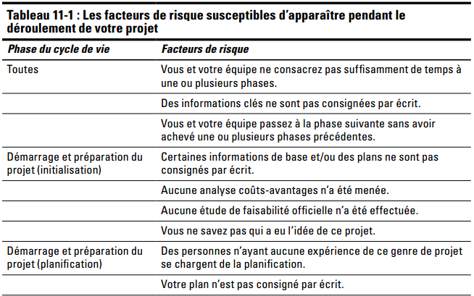
Les risques La gestion des risques

Slide 82
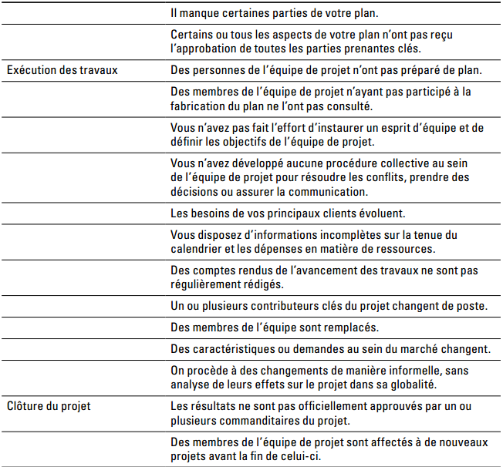
Les risques La gestion des risques

Slide 83
Les risques Facteurs de risques
Historique du projet
Votre projet est né à la suite d’à une décision spontanée et non mûrement réfléchie.
Vous n’avez pas la preuve que votre projet supprimera le problème qu’il est censé traiter.
Votre projet ne peut démarrer tant qu’une ou plusieurs autres activités planifiées ne sont pas terminées.

Slide 84
Les risques Facteurs de risques
Stratégie du projet
Vous n’avez aucune stratégie déclarée.
Votre projet implique l’utilisation d’une nouvelle technologie jamais testée ou d’une approche jamais expérimentée

Slide 85
Les risques Facteurs de risques
Objectifs et livrables du projet
Un ou plusieurs objectifs ou livrables manquent.
Certaines mesures des performances sont floues ou absentes.
Certaines mesures des performances sont difficiles à quantifier.
Il manque un ou plusieurs objectifs ou caractéristiques concernant les performances.
Un ou plusieurs objectifs ou livrables n’ont pas été approuvés par tous les commanditaires.

Slide 86
Les risques Facteurs de risques
Contraintes
Vos contraintes ne sont pas consignées par écrit.
Vos contraintes sont vagues.

Slide 87
Les risques Facteurs de risques
Hypothèses
Vos hypothèses ne sont pas consignées par écrit.
Vos hypothèses sont vagues.

Slide 88
Les risques Facteurs de risques
Rôles et responsabilités
Tous les contributeurs n’ont pas participé à la définition de leurs rôles et responsabilités.
Vous êtes trop dépendant d’une ou de plusieurs personnes.
Une ou plusieurs activités ne comprennent aucun responsable principal.
Plusieurs personnes ont été nommées responsable principal d’une même activité.
Personne ne s’est vu confier la responsabilité générale du projet

Slide 89
Les risques Facteurs de risques
Fonds
Vous n’avez pas de budget pour votre projet.

Slide 90
Résumé
2ème partie
Phase de démarrage

Slide 91
Résumé
La phase de démarrage et préparation est trop souvent ignorée
La phase de démarrage et préparation est ignorée dans 70 % des cas ! Cette erreur de précipitation explique en grande partie les échecs de projets actuels.
Planifiez scrupuleusement dès le début du projet !
Une planification détaillée dès le début évitera bon nombre de surprises par la suite. Définissez dans un cahier des charges : objectifs, description des produits, critères d’acceptation par le client, contraintes et hypothèses.

Slide 92
Résumé
C’est le moment d’être visionnaire !
Apprenez à être visionnaire et à définir l’objectif de votre projet avec précision, il devra être Spécifique, Mesurable, Agressif, Réaliste et délimité dans le Temps (SMART).

Slide 93
Résumé
Définissez vos besoins en ressources humaines
Définissez vos besoins en ressources humaines et non humaines, puis estimez, planifiez et, enfin, lissez la charge de travail en fonction du calendrier obtenu précédemment.

Slide 94
Résumé
C’est le moment de penser au budget de votre projet !
Établir le budget de votre projet consiste à fournir une estimation approximative, détaillée puis une version finale approuvée. Le budget de votre projet contient des frais généraux, des frais de gestion, les coûts de main-d’œuvre, les matériaux, les déplacements.

Slide 95
Résumé
Identifiez et évaluez les risques
Plus votre projet sera long, plus la réalisation de son objectif sera mise en péril. Identifiez ces risques, la probabilité qu’ils se concrétisent, les conséquences qu’ils pourraient engendrer et préparez un plan de gestion, vous serez ainsi prêt à affronter une grande partie des inconnues

